Slide 1
DESARROLLO WEB EN ENTORNO CLIENTE
CAPÍTULO 7:
Utilización de Mecanismos de Comunicación Asíncrona

Slide 2
Objetivos
Mecanismos de comunicación asíncrona en las aplicaciones Web.
Tecnologías asociadas con la técnica AJAX.
Formatos de envío y recepción de información asíncrona.
Llamadas asíncronas.
Librerías de actualización dinámicas actuales.

Slide 3
Mecanismos de comunicación síncrona
En un proceso habitual el cliente es el que inicia el intercambio de información solicitando datos al servidor que responde enviando un flujo de datos al cliente.
Notes:
Así, si el usuario ingresa a una página Web introduciendo una URL en el navegador esperará la respuesta del servidor hasta que el código HTML llegue por completo y se dibuje la página solicitada. En ese caso se está utilizando un mecanismo de comunicación síncrona: el cliente ha enviado una petición y permanece bloqueado esperando la respuesta del receptor.

Slide 4
Mecanismos de comunicación asíncrona
El mecanismo de comunicación asíncrona recarga en segundo plano una parte de la página Web, dejando desbloqueado el resto.
El cliente que envía una petición no permanece bloqueado esperando la respuesta del servidor.
Esto ayuda a que las aplicaciones Web tengan una interactividad similar a las aplicaciones de escritorio.
Es en parte lo que hace algunos años se denomina Web 2.0.

Slide 5
AJAX
La necesidad = aplicaciones Web interactivas.
Solución = nuevo uso a tecnologías como XML, CSS o DOM.
En 2005 J.J. Garrett habla por primera vez sobre AJAX (Asynchronous JavaScript And XML) = JavaScript asíncrono y XML.
Se suprimen los efectos secundarios de las recargas, como la pérdida del contexto, la ubicación del scroll o las respuestas más lentas.
Notes:
AJAX es una técnica de desarrollo de aplicaciones Web que permite la creación de aplicaciones interactivas. Una de las ventajas de este tipo de aplicaciones es que se minimizan las comunicaciones entre el cliente y el servidor, realizándose de manera asíncrona.

Slide 6
Tecnologías en AJAX
XHTML y CSS para una presentación basada en estándares.
DOM para la interacción y la visualización dinámica de datos.
XML y XSLT para el intercambio y transformación de datos.
XMLHttpRequest para la recuperación asíncrona de los datos.
y JavaScript como elemento de unión.

Slide 7
Elección de AJAX
Uso de nuevas tecnologías y mayor complejidad.
El comportamiento considerado lógico por el usuario al utilizar la funcionalidad de “volver a la página anterior” no es reproducido de la misma manera.
Las aplicaciones Web o sitios Web con AJAX utilizan más recursos del servidor.
El uso de las tecnologías asociadas con AJAX no están presentes por defecto en cualquier tipo de dispositivos.
Aunque cada vez menos, todavía existen incompatibilidades entre navegadores.

Slide 8
Tecnologías involucradas: XHTML y CSS
XHTML es un HTML estándar especificado mediante un documento XML. XHTML es más riguroso con su estructura:
Los valores de los atributos, siempre entre comillas:
Incorrecto: <td colspan=2>.
Correcto: <td colspan="2">.
Los nombres de elementos y atributos deben ir en minúsculas:
Incorrecto: <IMG SRC="dibujo.png" /IMG>.
Correcto: <img src="dibujo.png" /img>.
No está permitida la minimización de atributos (se usa el nombre del atributo como valor):
Incorrecto: <textarea readonly>.
Correcto: <textarea readonly="readonly">.

Slide 9
Tecnologías involucradas: XHTML y CSS
Un cambio en el CSS es reflejado instantáneamente en todas las páginas que utilizan algún elemento de presentación identificado en dicha hoja de estilo.
Notes:
Si a esto le sumamos la capacidad de poder ser leído y modificado mediante DOM, vemos la gran importancia que tiene en las aplicaciones con AJAX.

Slide 10
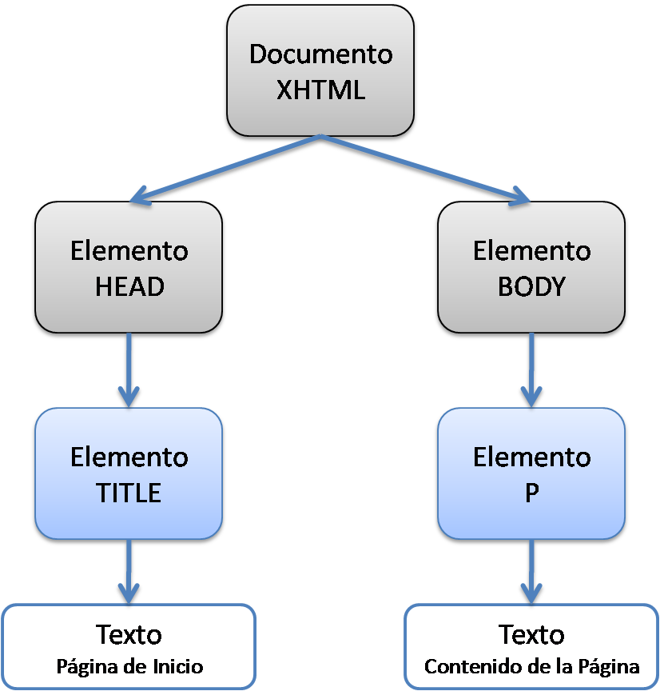
DOM
El Document Object Model: (DOM) es una representación de la página Web en una estructura de jerarquía de árbol.
Es una API para representar documentos XHTML.
Todas las partes de la página están accesibles desde el cliente y no es necesario utilizar tecnologías del lado del servidor.

Slide 11
DOM
<html xmlns="http://www.w3.org/1999/xhtml">
<head>
<title>Página de Inicio</title>
</head>
<body>
<p>Contenido de la Página</p>
</body>
</html>

Slide 12
DOM
<html xmlns="http://www.w3.org/1999/xhtml">
<head>
<title>Página de Inicio</title>
</head>
<body>
<p>Contenido de la Página</p>
</body>
</html>
Notes:
Ahora bien, la fortaleza de esta representación jerárquica está en su grado de estandarización y en que todos los navegadores lo utilicen. El DOM es un estándar del World Wide Web Consortium, también conocido como W3C (www.w3.org), y por lo tanto se considera un estándar que deben seguir todos los navegadores para representar las páginas Web. Esto garantiza que, modificando el color del borde de un botón mientras paso el cursor sobre el elemento, funcione de la misma manera tanto en Internet Explorer como en Safari, Firefox, etc. Por lo tanto, mediante DOM y un lenguaje de script del lado del cliente (el más utilizado es JavaScript) podemos agregar o modificar elementos del árbol DOM con la particularidad de que aparecerán inmediatamente en el navegador.

Slide 13
JavaScript
El lenguaje de scripting JavaScript es el más utilizado actualmente en los navegadores.
Es un lenguaje orientado a objetos, basado en prototipos, imperativo, débilmente tipado y dinámico.

Slide 14
JavaScript
Utilización principal es en el lado del cliente.
Permitiendo mejoras en la interfaz de usuario, páginas web dinámicas y accediendo al árbol DOM para realizar modificaciones instantáneas del código fuente.
El código JavaScript se ejecuta en el propio navegador y puede ir formando parte del propio código HTML de dicha página.

Slide 15
Ejemplo de JavaScript
<head>
<script type="text/javascript">
function cambiarAltura() {
if (novedades.style.height == "150px") {
novedades.style.height = "25px";}
else{
novedades.style.height = "150px";}
}
</script>
</head>
<body>
<div id="novedades" style="height:150px; border:1px;">
<a href="#" onClick="cambiarAltura()">X</a>
<p>Alerta: La línea de bus 25 cambia su recorrido</p>
</div>
</body>
Notes:
La forma más usual de encontrar JavaScript en una página Web es incluyendo las sentencias y funciones dentro de la página utilizando las etiquetas HTML <script> y </script>.
Analizando el código anterior, tenemos una función JavaScript que al ser ejecutada realiza el cambio de tamaño del elemento div. Comprobamos mediante una sentencia condicional if el tamaño actual del elemento div cuyo identificador es “novedades”. De hecho, modificamos directamente al atributo altura (height) del elemento novedades.
La sentencia novedades.style.height hace referencia al elemento div que tiene el atributo id con el valor “novedades”, este div también tiene un atributo style y dentro de este atributo la propiedad height de CSS. Lo que hacemos aquí es cambiar esta propiedad CSS.
Ahora bien, si analizamos el resto del código fuente se puede ver el mecanismo de llamada de la función JavaScript. Dentro del elemento div tenemos un enlace, que dispara la función Javascript utilizando el atributo onclick.

Slide 16
Ejemplo de JavaScript
<head>
<script type="text/javascript">
function cambiarAltura() {
if (novedades.style.height == "150px") {
novedades.style.height = "25px";}
else{
novedades.style.height = "150px";}
}
</script>
</head>
<body>
<div id="novedades" style="height:150px; border:1px;">
<a href="#" onClick="cambiarAltura()">X</a>
<p>Alerta: La línea de bus 25 cambia su recorrido</p>
</div>
</body>
Notes:
La forma más usual de encontrar JavaScript en una página Web es incluyendo las sentencias y funciones dentro de la página utilizando las etiquetas HTML <script> y </script>.
Analizando el código anterior, tenemos una función JavaScript que al ser ejecutada realiza el cambio de tamaño del elemento div. Comprobamos mediante una sentencia condicional if el tamaño actual del elemento div cuyo identificador es “novedades”. De hecho, modificamos directamente al atributo altura (height) del elemento novedades.
La sentencia novedades.style.height hace referencia al elemento div que tiene el atributo id con el valor “novedades”, este div también tiene un atributo style y dentro de este atributo la propiedad height de CSS. Lo que hacemos aquí es cambiar esta propiedad CSS.
Ahora bien, si analizamos el resto del código fuente se puede ver el mecanismo de llamada de la función JavaScript. Dentro del elemento div tenemos un enlace, que dispara la función Javascript utilizando el atributo onclick.

Slide 17
XML
El lenguaje XML es utilizado para describir y estructurar datos.
Alrededor de XML encontramos otras tecnologías: XQuery, XSLT.
Los navegadores contienen funcionalidades internas para trabajar con documentos XML.
Notes:
XQuery proporciona los medios para extraer y manipular información de documentos XML, o de cualquier fuente de datos que pueda ser representada mediante XML como, por ejemplo, bases de datos relacionales o documentos ofimáticos.
XQuery utiliza expresiones XPath para acceder a determinadas partes del documento XML. Añade, además, expresiones similares a las usadas en SQL, conocidas como expresiones FLWOR. Las expresiones FLWOR toman su nombre de los 5 tipos de sentencias de las que pueden estar compuestas: FOR, LET, WHERE, ORDER BY y RETURN.
Entre las tecnologías asociadas con XML encontramos el EXtensible Stylesheet Language Transformations (XSLT), el cual es un lenguaje para transformar un documento XML en otro documento XML, texto plano, etc.

Slide 18
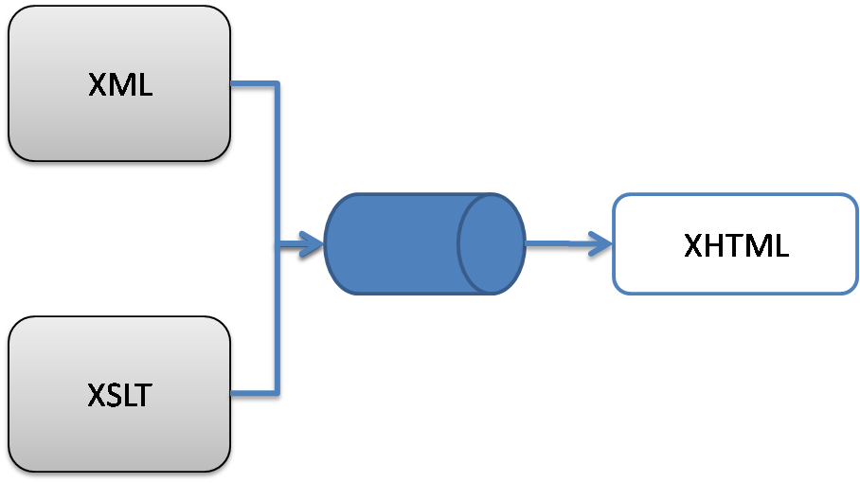
XSLT
Lenguaje para transformar un documento XML en otro documento XML, texto plano, etc.
Con XSLT podrías recibir un documento XML representando una tabla y transformarlo en una tabla XHTML.
XSLT utiliza otro lenguaje, el XPath, para realizar consultas en el documento XML cuando se aplican las transformaciones.
En este caso, XPath busca elementos dentro del XML de entrada y XSLT los procesa.

Slide 19
El objeto XmlHttpRequest
Aparece a partir de Internet Explorer 5 en la forma de un control ActiveX llamado XMLHttp.
Se fueron transformando en un estándar de facto en navegadores como Firefox, Safari y Opera (pero todavía existen diferencias).
Actualmente el objeto XMLHttpRequest se encuentra descrito por el World Wide Web Consortium y sirve como una interfaz con la que se realizan peticiones a servidores Web.

Slide 20
Atributos del objeto XMLHttpRequest
Atributo | Descripción
readyState | Devuelve el estado del objeto como sigue: 0 = sin inicializar, 1 = abierto, 2 = cabeceras recibidas, 3 = cargando y 4 = completado.
responseBody | Devuelve la respuesta como un array de bytes.
responseText | Devuelve la respuesta como una cadena.
responseXML | Devuelve la respuesta como XML. Esta propiedad devuelve un objeto documento XML, que puede ser examinado usando las propiedades y métodos del árbol DOM.
status | Devuelve el estado como un número (p. ej. 404 para "Not Found").
statusText | Devuelve el estado como una cadena (p. ej. "Not Found").

Slide 21
Métodos del objeto XMLHttpRequest
Métodos | Descripción
abort() | Cancela la petición en curso
getAllResponseHeaders() | Devuelve el conjunto de cabeceras HTTP como una cadena.
getResponseHeader (cabecera) | Devuelve el valor de la cabecera HTTP especificada.
open ( método, URL [, asíncrono [, nombreUsuario [, clave]]] ) | Especifica el método, URL y otros atributos opcionales de una petición. El parámetro de método puede tomar los valores "GET", "POST", o "PUT”. El parámetro URL puede ser una URL relativa o completa. El parámetro asíncrono especifica si la petición será gestionada asíncronamente o no.
send([datos]) | Envía la petición.

Slide 22
Propiedades del objeto XMLHttpRequest
Propiedades | Descripción
onreadystatechange | Evento que se dispara con cada cambio de estado.
onabort | Evento que se dispara al abortar la operación.
onload | Evento que se dispara al completar la carga.
onloadstart | Evento que se dispara al iniciar la carga.
onprogress | Evento que se dispara periódicamente con información de estado.

Slide 23
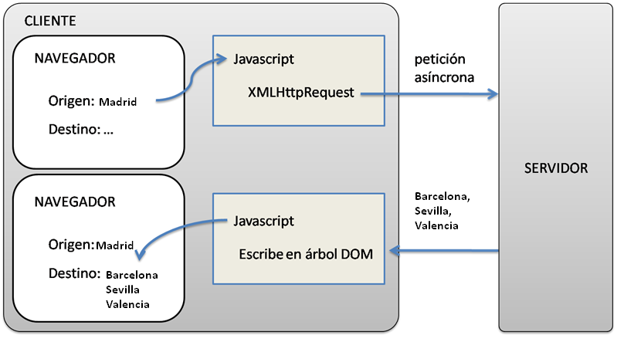
Perspectiva Global con AJAX
Notes:
La página recibida por el cliente contiene código JavaScript, el cuál puede obtener datos del servidor. El navegador, al recibir la página Web crea el DOM asociado el cuál puede ser accedido y modificado por el código JavaScript.
Cuando la página necesita información del servidor (por ejemplo, cuando se ha elegido el origen de un viaje y es necesario el listado de destinos posibles), desde el lenguaje JavaScript se utiliza un elemento especial: el objeto XMLHttpRequest.
A través de este elemento se envía una petición al servidor sin provocar que la página sea recargada. Esta es la clave, la ejecución de JavaScript en el cliente dispara una comunicación asíncrona, no bloquea la página hasta la recepción de los datos (en el caso del ejemplo, los destinos posibles para el origen elegido) y el usuario puede seguir trabajando en la página.
Los datos obtenidos del servidor son, por lo general, objetos XML o texto plano que será leído por el código JavaScript.

Slide 24
JSON
JSON (JavaScript Object Notation).
Formato ligero para el intercambio de datos.
Es una manera de almacenar información.
Fue pensado en un primer momento como una alternativa a XML.

Slide 25
JSON
XML tienen una gran cantidad de información extra, asociada a su estructura.
JSON está constituido por dos estructuras:
Una colección de pares de nombre/valor.
Una lista ordenada de valores.

Slide 26
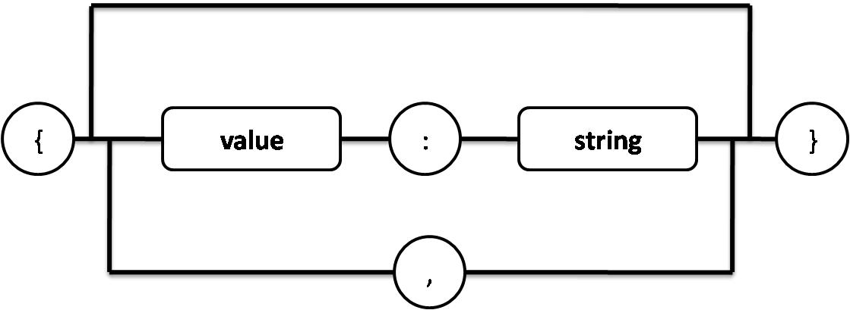
Object
El elemento base de la sintaxis es el object.
Está conformado por un conjunto desordenado de pares nombre/valor.
Un objeto comienza con una llave de apertura y finaliza con una llave de cierre.
Cada nombre es seguido por dos puntos, estando los pares nombre/valor separados por una coma.

Slide 27
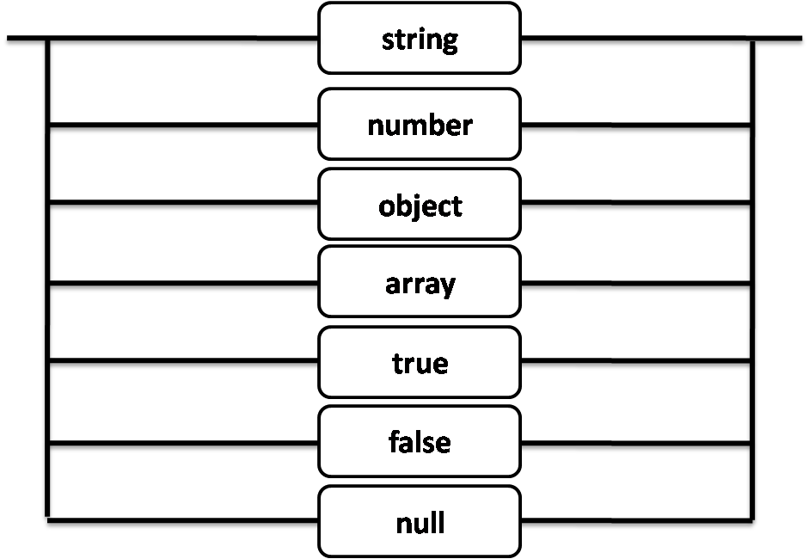
Array
Un array es una colección de elementos values.
Comienza por un corchete izquierdo y termina con un corchete derecho.
Los elementos value se separan por una coma.
Notes:
Un string es una colección de cero o más caracteres Unicode, encerrados entre comillas dobles, usando barras divisorias invertidas como escape. Una cadena de caracteres es parecida a una cadena de caracteres C o Java. Un elemento number es similar a un número C o Java, excepto que no se usan los formatos octales y hexadecimales. Por último, los espacios en blanco pueden insertarse entre cualquier par de símbolos.

Slide 28
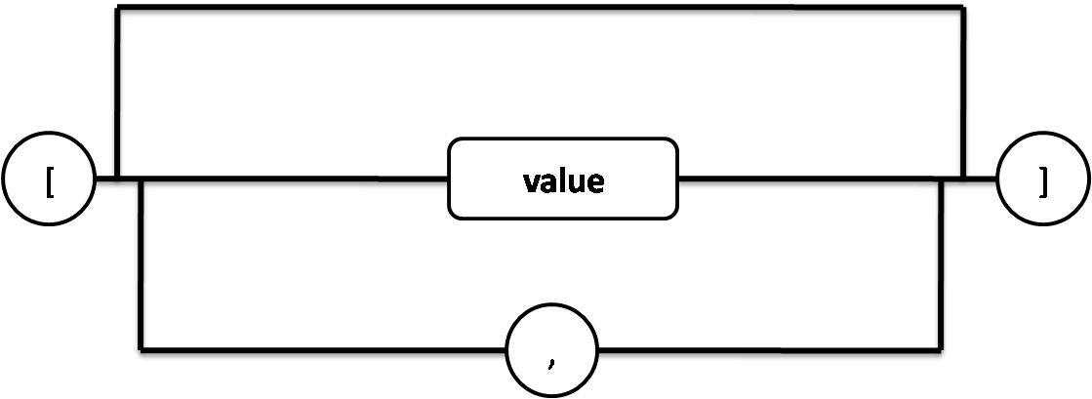
Value
A su vez un elemento value puede ser una cadena de caracteres o string con comillas dobles, un number, los valores booleanos true o false, null, un object o un array.
Estas estructuras pueden anidarse.

Slide 29
Ejemplo JSON y XML
<ciudadano>
<nombre>pepe</nombre>
<edad>34</edad>
<domicilio>
calle alcalá 1
</domicilio>
<estudios>
<estudio>primario</estudio>
<estudio>secundario</estudio>
<estudio>universitario</estudio>
</estudios>
</ciudadano>
{
‘nombre’:’pepe’,
‘edad’:34,
‘domiclio’:’calle alcalá 1’,
‘estudios’:[‘primario’,
‘secundario’,
‘universitario’]
}

Slide 30
Ejemplo de AJAX
La página Web muestra un botón el cual, cuando hacemos click sobre él, muestra un mensaje en un elemento div cambiando el texto que se encontraba anteriormente.
<form>
<input type = “button” value = “Buscar información”
onclick = “obtenerDatosServidor(‘http://web/datos.txt’,
‘elemento_destino’)”>
</form>
<div id=”elemento_destino”>
<p>La información aparecerá aquí</p>
</div>

Slide 31
Ejemplo de AJAX
1. Función “obtenerDatosServidor” contiene dos parámetros.
2. Se elige el elemento HTML a ser modificado.
3. Se configura una conexión asíncrona con una URL.
4. Se indica la función a ser llamada una vez el estado del objeto cambie.
5. Se abre la conexión.
<script language = “javascript”>
var objetoXHR = new XMLHttpRequest();
function obtenerDatosServidor(origen, elemento)
{
var objeto_destino = document.getElementById(elemento);
objetoXHR.open(“GET”, origen);
objetoXHR.onreadystatechange = respuesta();
objetoXHR.send(null);
}
}
function respuesta(){
if (objetoXHR.readyState == 4 &&
objetoXHR.status == 200) {
objeto_destino.innerHTML = objetoXHR.responseText;
}
}
</script>
1
2
3
4
5

Slide 32
Librerías de Actualización Dinámica
Junto con la tecnología AJAX están las librerías que implementan una gran cantidad de funciones y controles a ser utilizados por los desarrolladores:
Independiente de la tecnología del servidor (por ejemplo PHP, JSP, ASP, etc.).
Manejar de manera transparente las incompatibilidades de los diferentes navegadores.
Manejar la comunicación asíncrona, sin necesidad de realizar la gestión de las operaciones de bajo nivel, como por ejemplo el manejo de estados y de tipos de errores.
Acceso sencillo al árbol DOM.
Información de errores para facilitar su utilización al desarrollador.
Proporcionar controles y objetos gráficos configurables, como por ejemplo: botones, calendarios, campos de texto.

